Slide 1



Unidad 6
FORMAS JURÍDICAS

Slide 2

CONTENIDOS
Las formas jurídicas
2. Trámites para la constitución de una empresa

Slide 3

Las formas jurídicas
Toda persona física o grupo de personas que van a desarrollar una actividad deben elegir una modalidad legal también conocida como FORMA JURÍDICA.
La forma jurídica que se elija afecta a múltiples aspectos como son la responsabilidad de la empresa frente a terceros, las obligaciones fiscales, la afiliación a la Seguridad Social…
Concepto de persona jurídica: una persona jurídica es la forma de denominar a una organización, empresa, institución o ente similar, que tiene la finalidad de desarrollar actividades comerciales o mercantiles.
Esta decisión va a depender una serie de elementos:
- Número mínimo de socios.
- Capital mínimo de constitución.
- Régimen de tributación.
- Responsabilidad que se adquiere.
- Modalidad de cotización a la seguridad social.

Slide 4
Formas jurídicas
1. Empresario individual
2. Régimen de autónomos
3. Sociedad Limitada
4. Sociedad Limitada nueva empresa
5. Sociedad Anónima
6. Sociedad Limitada Laboral y Sociedad Anónima Laboral
7. Cooperativa de trabajo asociado
8. Sociedad Colectiva
9. Sociedad comanditaria
10. Comunidad de Bienes
11. Sociedad Civil

Slide 5
Clasificación de las formas jurídicas atendiendo a si tienen forma societaria o no:
MODALIDADES
SIN FORMA SOCIETARIA | CON PERSONALIDAD JURÍDICA DE SOCIEDAD
Empresario individual Emprendedor de responsabilidad limitada | Sociedad de Responsabilidad Limitada (S.L.) Sociedad anónima (S.A.) Sociedades laborales Limitada Laboral (S.L.L.) Anónima Laboral (S.A.L.) Sociedades Cooperativas

Slide 6
1. El empresario individual
Es la persona particular que ejerce una actividad empresarial de forma habitual, personal y directa (toda persona mayor de 18 años, los menores de edad emancipados y los menores o incapacitados a través de su representante legal).
Características:
Tiene responsabilidad ilimitada → responde con sus bienes personales ante pérdidas
Reforma ley emprendedores: aparece la figura del Empresario de Responsabilidad Limitada donde su vivienda habitual no queda afectada por la empresa.
No necesita un capital mínimo
Forma rápida y sencilla
Nombre libre, lo puede escoger el empresario
Tributación (impuestos): Impuesto sobre la Renta de las Personas Físicas (IRPF).
Régimen de Seguridad social → Autónomos (alta en el RETA incluso familiares que trabajen con el empresario/a)

Slide 7
2. Autónomo
Empresario individual
Hay trabajadores dados de alta en autónomos que no son empresarios individuales, el concepto de autónomo es más amplio que el de empresario individual.
Forman parte del Régimen de Autónomos:
Mayores de 18 años ejerzan actividad por cuenta propia (empresario individual)
Cónyuge y familiares hasta segundo grado que colaboren en la empresa del autónomo y convivan con él, salvo asalariados
Profesionales por cuenta propia que estén colegiados (abogados, economistas, etc)
Socios de algunas empresas (comunidades de bienes, industriales, colectivas y comanditarias, cooperativas, si optan por régimen de autónomos)
Administradores o consejeros de sociedades (SL, SA…)que ejerzan funciones de administración; posean el 33% del capital; 25% y gerencia; así como los socios que tengan control efectivo.

Slide 8
Amplía: ¿Cuánto paga un Autónomo a la SS?
Los autónomos tienen un sistema especial de cotización: el Régimen Especial de Trabajadores Autónomos (RETA). No cotizan por la cantidad que ganan, sino que según el tramo de rendimiento neto en el que esté el autónomo:
1º. El autónomo realizará una “previsión de rendimientos netos” (el beneficio que espera obtener) y los dividirá en 12 para obtener el beneficio mensual. La SS le permite descontar un 7% de gastos generales.
2º. Con el resultado se acude a la tabla para determinar el tramo que le corresponde, y decidirá la base por la que cotizar entre la máxima y la mínima de ese tramo.
3º. Una vez elegida la base le aplicamos el tipo de cotización.
4º. El trabajador puede cambiar de cuota 6 veces al año (cada 2 meses) para poder ajustar la cuota.
5º. La SS cruzará datos con Hacienda (IRPF) para recalcular la cuota, si pagó de más se le devuelve y si pagó de menos tendrá que abonar la diferencia.
Tipos de Cotización Autónomos
Cotizaciones | Cont. Comunes | 28,30 % + 0,90% (MEI)
 | Cont. Profesionales | 1,30 %
 | Cese actividad | 0,90 %
 | FP | 0,10 %
TIPO TOTAL |  | 31,50%

Slide 9
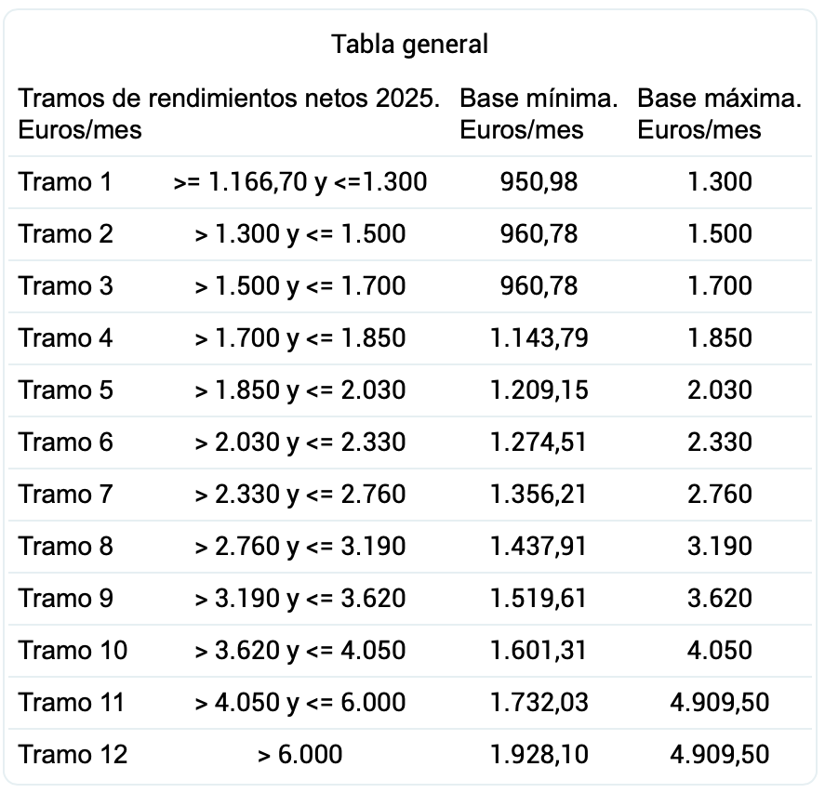
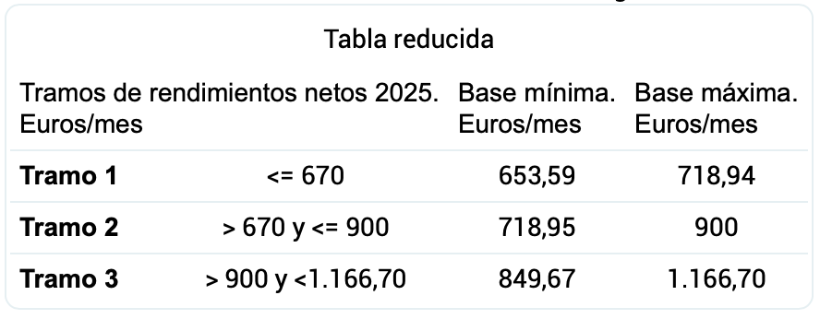
Tabla reducida y general para el año 2025:
Hay un total de 15 tramos: 12 de renta general y 3 tramos de renta reducida.
Dentro de cada cual tiene su propia base máxima y base mínima

Slide 10
¿Cuánto debe pagar un trabajador que se dé de alta como autónomo?
Periodo de cotización | Importe | Total
Durante los 12 primeros meses | 80 €/mes | 80 x 12 = 960 €
Durante los 12 meses siguientes | 80 €/mes si sus ingresos netos son inferiores al SMI | 80 x 12 = 960 €
TOTAL PAGO SEG. SOCIAL 2 PRIMEROS AÑOS | TOTAL PAGO SEG. SOCIAL 2 PRIMEROS AÑOS | 1.920,00 €
Los requisitos para acceder y beneficiarse de la tarifa plana son los siguientes:
Darse de alta por primera vez como autónomo o no haber estado dado de alta en los últimos 2 años
Si ya se benefició de la tarifa planta tienen que haber transcurrido 3 años desde su baja.
No ser autónomo colaborador.
No tener deudas con Hacienda y la Seguridad Social.
Actividades 2.1 y 2.2.

Slide 11
3. Sociedad limitada (SL)
Vídeo: SL y SA
Responsabilidad: limitada a la aportación que han hecho los socios de la empresa
Nº de socios: mínimo 1 (Sociedad Limitada Unipersonal, con el 100% del CS)
Capital social: mínimo de 1€, aportaciones dinerarias o en bienes. Hasta que no llegue a 3000€, se destina un 20% de los beneficios a reserva legal
Participaciones de la SL: capital dividido en participaciones. La venta o transmisión será libre entre socios, cónyuges y familiares, pero para venderlas a otros debe haber acuerdo con los demás socios
Nombre (razón social): obtener la certificación negativa del nombre en el Registro Mercantil Central. Acompañado de las siglas S.L. o S.R.L.
Seguridad Social:
Administradores → Rg. autónomos
Socios trabajadores →Rg. General
Socios solo aportan capital → no alta salvo >50%, donde serán dados de alta en el régimen de autónomos
Tributación: Impuesto de Sociedades
Órganos de gobierno: Junta General de Socios, Administrador y Consejo de Administración

Slide 12
4. Sociedad anónima (SA)
Sociedad para proyectos de empresas más grandes que necesitan un gran volumen de capital donde la entrada y salida de socios es libre, pudiendo vender libremente sus acciones:
Características
Responsabilidad limitada a la aportación de cada socio.
Capital social: mínimo de 60.000 € (según la reforma)
El capital debe estar desembolsado al menos en un 25% del CS en su constitución (15.000€)
Capital está dividido en acciones, las cuales pueden venderse de forma libre
Órganos de gobierno: Junta General de Accionistas y Consejo de Administración
Tributación: Impuesto de Sociedades
Seguridad Social:
RETA
Régimen General
Los socios que sólo aporten capital y no trabajo ni sean administradores no deben darse de alta en la Seguridad Social
Actividad 2.3.

Slide 13
Vídeo: SLL, SAL y cooperativa
6. Sociedad limitada laboral (SLL) y Sociedad anónima laboral (SAL)
La propiedad de la empresa pertenece principalmente a los trabajadores de la sociedad. Funcionan de la misma forma que una SL o SA, pero con particularidades.
Características
Nº socios: mínimo de 3 (al menos 2 son trabajadores). Inicialmente pueden ser 2 socios trabajadores si en 3 años se amplía a un 3º socio.
Los socios trabajadores → deben poseer al menos 51 % del capital total de la sociedad.
Ningún socio por sí solo puede tener más del 33% del capital.
Socios no trabajadores → no más del 49% del capital
Posibilidad de contratar a trabajadores no socios: con el límite de horas trabajadas por estos trabajadores no puede exceder el 49% de las horas trabajadas por los socios trabajadores.
Tributación: Impuesto de Sociedades
Seguridad Social:
Socios administradores: RETA
Socios trabajadores: Régimen General
Socios no trabajadores: no deben darse de alta en la SS
Actividad 2.4.

Slide 14
7. Cooperativa de trabajo asociado
Es una sociedad constituida por trabajadores cuya finalidad es garantizar el empleo a los socios trabajadores o cooperativistas, en régimen de funcionamiento democrático donde cada socio tiene un voto.
Características
Solo podrán ser socios los trabajadores que trabajan en la cooperativa y aporten capital indicado en los estatutos.
Principio de libre adhesión y baja voluntaria.
Capital variable: en función de la entrada y salida de socios.
Asamblea: donde se toman decisiones de forma democrática, un socio un voto.
Retorno de beneficio se hará de forma proporcional a la participación de cada socio.
Mínimo de socios: 3
Pueden contratarse a trabajadores no socios: los indefinidos no podrán superar el 10 % socios)
Actividad 2.5.

Slide 15
Vídeo: otras formas jurídicas
8. Otras formas jurídicas
Sociedad colectiva: es una sociedad que es propiedad de varios socios, los cuales pueden aportar capital, trabajo o ambas cosas.
Socios propietarios: mínimo 2 (pueden aportar capital, trabajo o ambos)
Existen 2 tipos de socios: socios colectivos → aportan capital (bienes o dinero) y llevan la gestión. Se hacer cargo de las deudas de forma solidaria y participan en beneficios según el capital aportado. Socios industriales → solo aportan trabajo, no se hacen cargo de la gestión ni de las deudas, pero si participan en los beneficios a proporción del socio que menos aporta
Nombre de la sociedad → nombre y apellidos de un socio + “y Cia” o “y compañía”
Socios se dan de alta como autónomos
No hay capital mínimo de constitución

Slide 16
B) Comunidad de bienes:
Es un contrato privado por el que la propiedad de un bien o un derecho pertenece de forma “indivisa” (no puede dividirse) a varias personas → los comuneros (Ej. Comunidad de vecinos, despacho de varios abogados…)
La responsabilidad es ilimitada por cada uno de los comuneros, y deben responden con sus bienes personales
Impuestos: cada socio tributa por Impuesto la Renta de las Personas Físicas (IRPF)
Ventaja → trámites de constitución más sencillos al no constituir una sociedad
C) Sociedad civil:
Es un contrato de colaboración entre varios socios que ponen en común bienes, dinero, trabajo o industria, y cuya finalidad es repartirse las ganancias
Si los pactos entre los socios son públicos deben registrarse en Registro Mercantil
D) Sociedad comanditaria: sociedad con dos tipos de socios:
Colectivos → gestionan y responden ilimitadamente de las deudas con sus bienes personales.
Comanditarios → aportan capital (poseen acciones) y responden de manera limitada a las deudas.

Slide 17
2. Trámites para la constitución de una empresa
Empresario individual
Sólo realiza los trámites generales para todas las empresas
Sociedad
Primero debe constituir la sociedad y registrarla
En segundo lugar, realizará los trámites generales para todas las empresas
1º Trámites para constituir una sociedad (SL, SA)
Certificación negativa del nombre
Buscar un nombre que no tenga otra sociedad (www.rmc.es)
Certificación negativa de denominación social →Registro Mercantil Central
Apertura de la cuenta bancaria
Cuando se exige un capital mínimo, los socios tienen que justificar que disponen de ese dinero. Para ello, se abre una cuenta bancaria en la que se entrega el capital y el banco emite un certificado
Estatutos de la sociedad
Normas de funcionamiento (en escritura) e inclusión de cláusulas específicas
Escritura pública ante notario
Acudir al Notario donde se constituye la sociedad y se redacta la escritura donde constan los estatutos, nombre de los socios y sus aportaciones, …
Pagos de ITPAJD
Se paga al constituir la sociedad en la Consejería de Economía. Cuando los socios entregan el capital, se está haciendo una transmisión del patrimonio personal.
Solicitud del C.I.F.
Código de identificación Fiscal (provisional y después definitivo)→ Delegación de Hacienda
Registro Mercantil de la Provincia
Se registra el “nacimiento” de la sociedad
en la última página de la escritura se escribirá “tomo, folio y hoja” donde se encuentra registrada la sociedad (aparecer en facturas)
Actividad 2.6.

Slide 18
2º Trámites generales para todas las empresas
Hacienda
* Alta del I.A.E (Impuesto de Actividades Económicas y Empresariales), se tramita junto al CIF.
* Declaración Censal (alta en impuestos concretos)
Ayuntamiento
* Licencia de actividad:
-Comunicación previa
- Declaración responsable
- De activ. calificadas
* Licencia de obras
Seguridad Social
* Inscripción de la empresa en la SS
* Alta en el Régimen de Autónomos
* Alta en el Régimen General de los trabajadores contratados
* Comunicación de apertura de centro
Registro Mercantil
* Trámites Registro Mercantil
(Registro de libros obligatorios en sociedades)

Slide 19
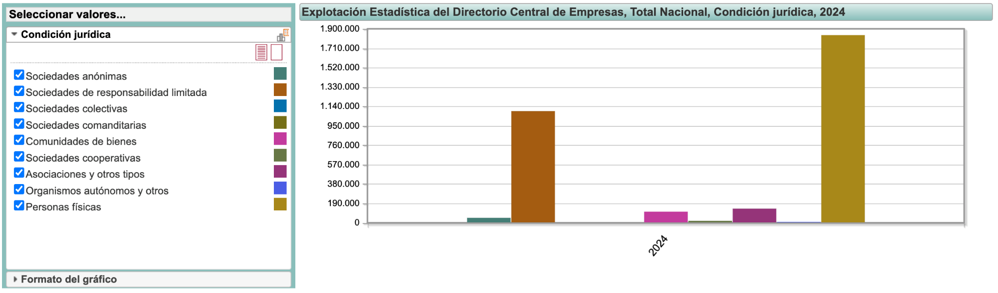
Empresas españolas 2024

